Slide 1
wcvp_taxon_distri.xlsx
Les onglets
http://sftp.kew.org/pub/data-repositories/WCVP/?_gl=1*v4xx4c*_ga*MTQ1NDIxMDQyNi4xNjc0NTc2MDg4*_ga_ZVV2HHW7P6*MTY3NDY0MTAxNC4yLjEuMTY3NDY0MjA5Ni4wLjAuMA..
Copier-coller de la colonne « taxa » de la base IAWA Afrique
Taxonomie des familles
Acantaceae à Plumbaginaceae
Distribution géographique
partie 2
Taxonomie des familles
Poaceae à Zygophyllaceae
Distribution géographique
partie 1

Slide 2
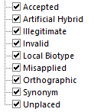
wcvp_taxon_distri.xlsx
Onglets Acan-Plum et Poac-Zigo
Les colonnes
A - code taxon tout
statut confondu
W - Découvreur
B – Statut du taxon
V- Nom binomial du taxon
Genre_espèce
X – Code taxon
Statut accepté
E - Famille

Slide 3
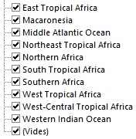
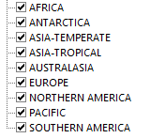
wcvp_taxon_distri.xlsx
Onglets Distribution1 et Distribution2
Les colonnes
A - code taxon tout
statut confondu
D - code région n°
F – code zone n°
E - Région
C – continent
G – zone
!! Attention 1 ligne par area différente et non par taxon !!
B – code continent n°

Slide 4
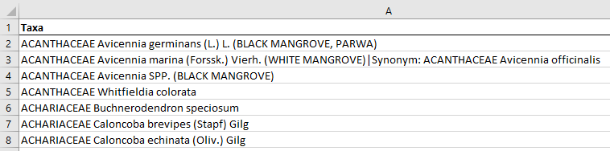
wcvp_taxon_distri.xlsx
Onglets IAWA_Afrique
Les colonnes
Synonyme
FAMILLE
Auteur
NOM COMMUN
Genre espèce

Slide 5
wcvp_taxon_distri.xlsx
Onglets IAWA_Afrique
Les colonnes
Genre →C
Synonyme
→G
FAMILLE
→B
Auteur
→E
NOM COMMUN
→F
Genre espèce →D

Slide 6
wcvp_taxon_distri.xlsx
Onglets IAWA_Afrique
Les colonnes
Onglets Acan-Plum et Poac-Zigo
Les colonnes
Chercher C (IAWA_Afrique) dans V(Acan-Plum et Poac-Zigo) et trouver X(Acan-Plum et Poac-Zigo) .
Reporter X(Acan-Plum et Poac-Zigo) dans H(IAWA_Afrique).
Puis chercher X(Acan-Plum et Poac-Zigo) dans A(Acan-Plum et Poac-Zigo) et trouver V (Acan-Plum et Poac-Zigo).
Reporter V (Acan-Plum et Poac-Zigo) dans I (IAWA_Afrique)

Slide 7
wcvp_taxon_distri.xlsx
Onglets IAWA_Afrique
Les colonnes
Onglets Distribution1 et Distribution2
Les colonnes
Chercher G(IAWA_Afrique) dans A(Distribution1 et Distribution2) et trouver C, E, G(Distribution1 et Distribution2)
Puis chercher X(Acan-Plum et Poac-Zigo) dans A(Acan-Plum et Poac-Zigo) et trouver V (Acan-Plum et Poac-Zigo).
Reporter V (Acan-Plum et Poac-Zigo) dans J, K,L (IAWA_Afrique)
Est-ce possible de mettre tous les G(Distribution1 et Distribution2) trouvés en L(IAWA_Afrique) ?

Slide 8

Thésaurus (architecture) construit sur l’onglet [IAWA_Afrique] nettoyé
FAMILLE (colonne B[IAWA_Afrique])
Genre (colonne C[IAWA_Afrique] avec lien vers synonyme)
Taxa_name (colonne H[IAWA_Afrique] avec lien vers synonyme), auteur (colonne E[IAWA_Afrique]), nom commun (colonne F[IAWA_Afrique]) Continent, région, area1, area2, area3, … (colonne J,K,L[IAWA_Afrique] toutes les « area » les unes à la suite des autres) Caractères anatomiques (151 entrées avec liens de B à EV[IAWA_Afrique] )
Légende :
Bleu > lien
Noir gras > pas de lien

Slide 9
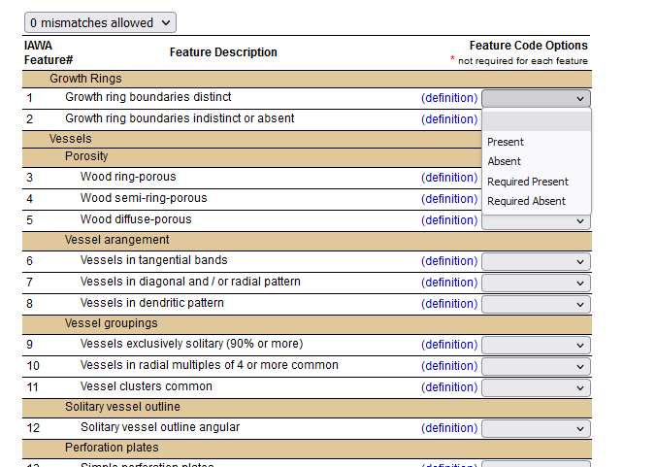
Thésaurus (architecture)
Exemple de requête type InsideWood https://insidewood.lib.ncsu.edu/menu/type/MH?1

Slide 10
REFERENCES FOR TAXA NAME AND DISTRIBUTION:
POWO (2023). "Plants of the World Online. Facilitated by the Royal Botanic Gardens, Kew. Published on the Internet; http://www.plantsoftheworldonline.org/ Retrieved 09 March 2023."
Govaerts, R., Nic Lughadha, E., Black, N., Turner, R. & Paton, A. (2021). The World Checklist of Vascular Plants, a continuously updated resource for exploring global plant diversity. https://doi.org/10.1038/s41597-021-00997-6 Scientific Data 8: 215.
Brummitt, R. K. (2001). World Geographical Scheme for Recording Plant Distributions, ed 2. xvi, 138 pp. Hunt Institute for Botanical Documentation, Carnegie-Mellon University, Pittsburgh, Penna. (for the International Working Group on Taxonomic Databases for Plant Sciences). (Plant Taxonomic Database Standards, 2: version 1.0.) [ https://web.archive.org/web/20160125135239/http:/www.nhm.ac.uk/hosted_sites/tdwg/TDWG_geo2.pdf ]

